Slide 1
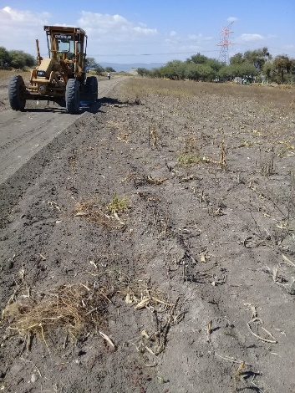
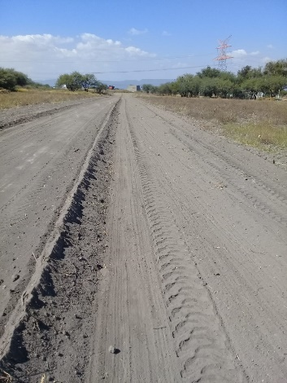
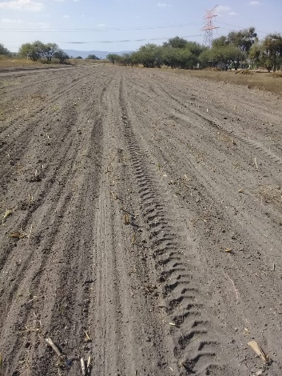
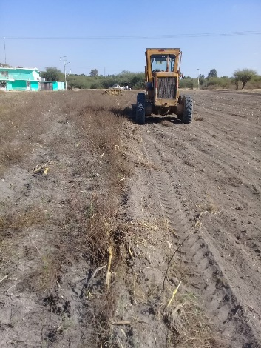
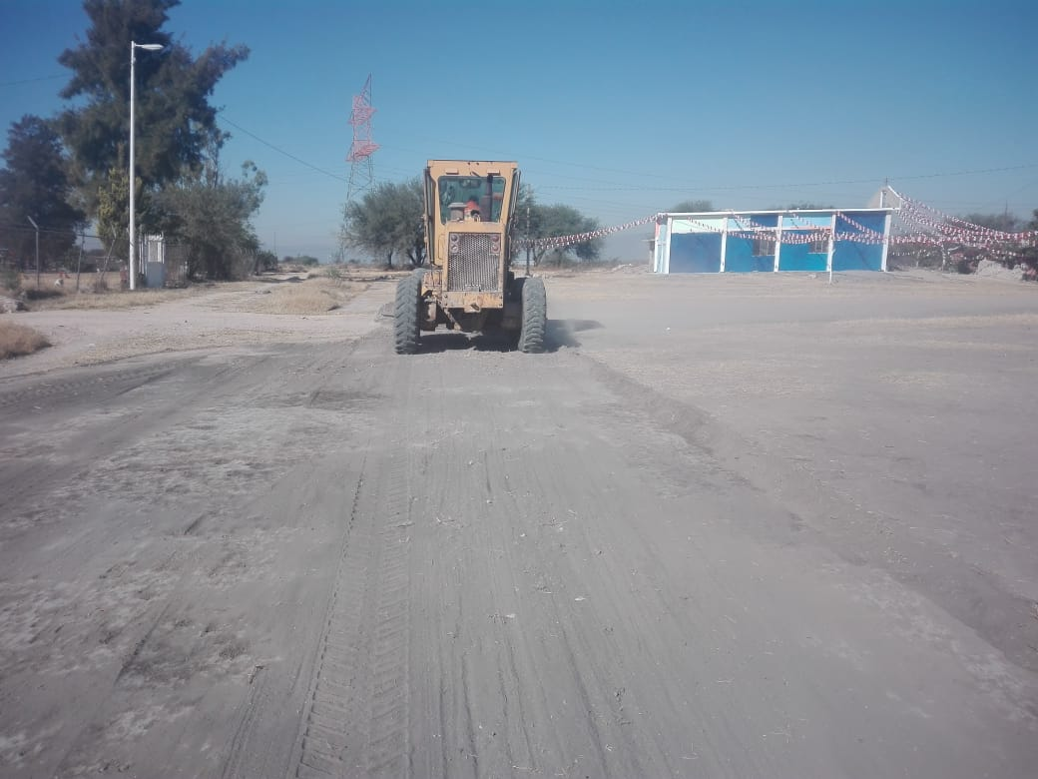
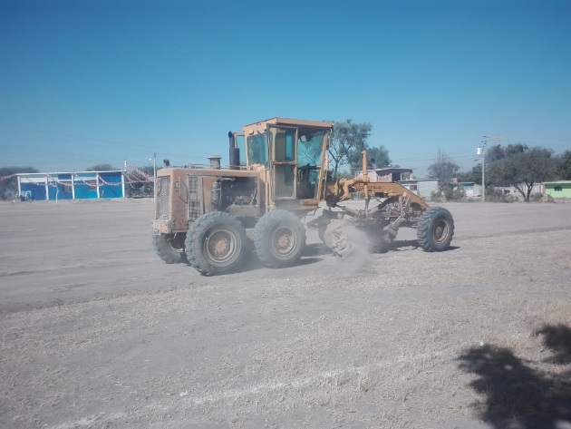
REPORTE MES DE DICIEMBRE
MAQUINARIA
RENIVELACION EN LA COMUNIDAD CALIFORNIA
FECHA INICIO
CONCEPTO
UNIDAD
CANTIDAD
FECHA TERMINO
03/12/2019
CARRIL PARA CARRERAS
TERRENO PARA ESTACIONAMIENTO
CAMPO DEPORTIVO
M2
M2
M2
2,500
2,800
4,800
06/12/2019
CARRIL PARA CARRERAS
TERRENO PARA ESTACIONAMIENTO
CAMPO DEPORTIVO

